Slide 1
Захист населення і територій в умовах надзвичайних ситуацій

Slide 2
Види захисту у НС

Slide 3
В основу планування і проведення захисних заходів покладені наступні принципи.
Принцип повсюдності - це означає, що захисні заходи повинні проводиться на всій території країни, у всіх областях, містах, населених пунктах і на всіх об'єктах.
Принцип завчасності - це означає, що захист повинен плануватися і проводитися завчасно, тобто до моменту виникнення НС з урахуванням ймовірності її виникнення.
Принцип диференційності - це означає, що захисні заходи повинні проводитися не однаково скрізь, а з урахуванням економічної й оборонної значимості територій та об'єктів.
Принцип комплексності - це означає, що захист населення повинен проводитися комплексно із застосуванням всіх існуючих способів захисту.

Slide 4
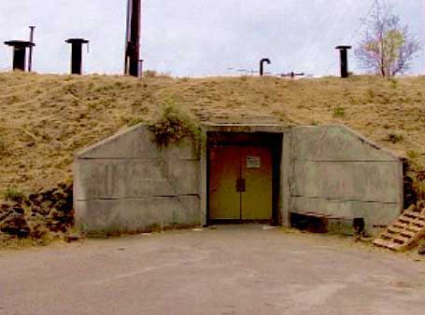
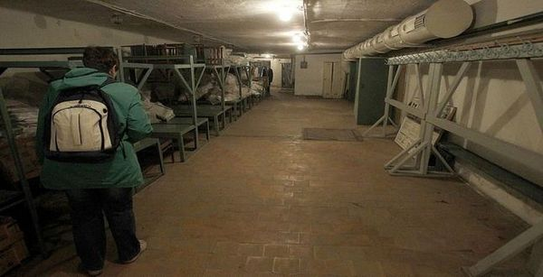
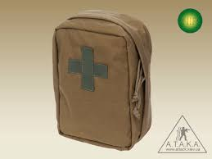
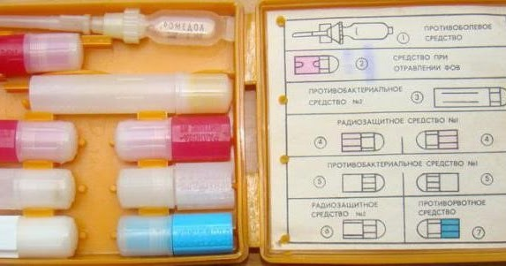
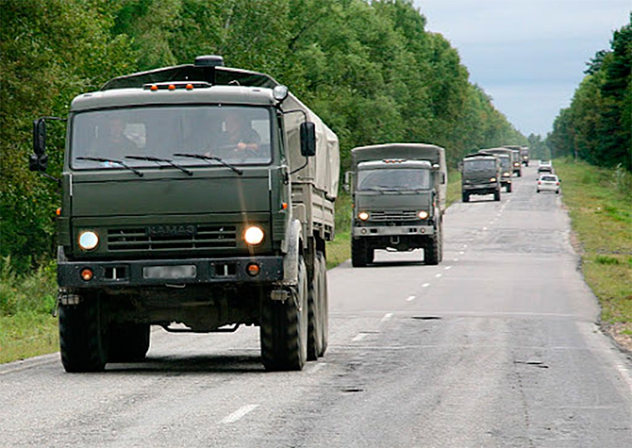
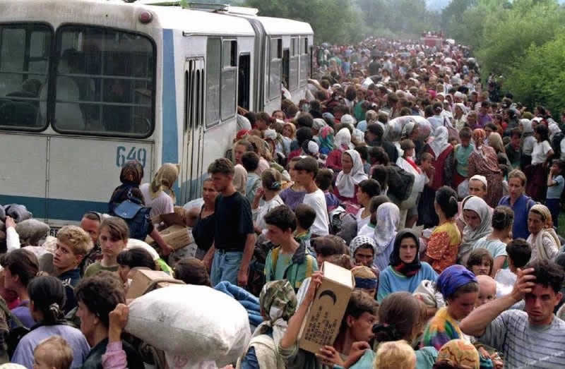
Останній принцип припускає наявність декількох способів захисту населення. Основними способами захисту населення є:
- використання засобів колективного захисту населення;
- використання засобів індивідуального захисту населення;
- проведення евакуаційних заходів захисту населення.

Slide 5
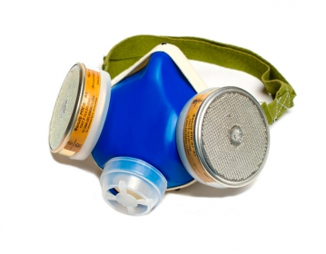
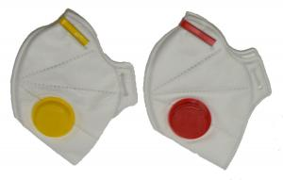
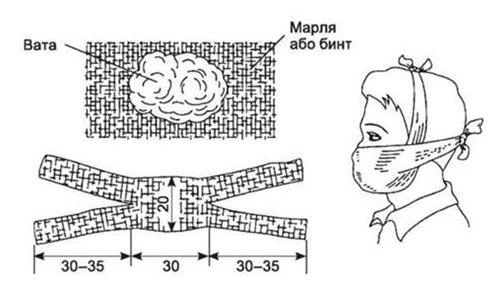
засоби захисту органів дихання

Slide 6
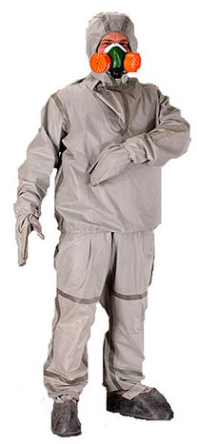
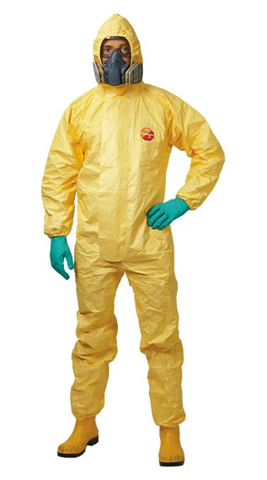
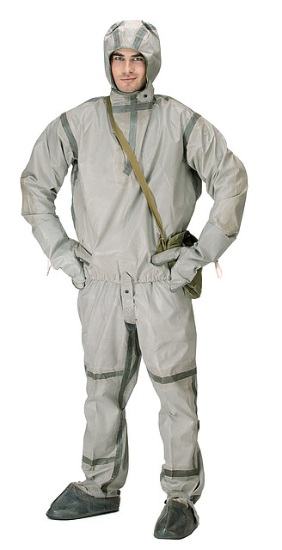
Засоби захисту шкіри
Легкий захисний костюм Л-1
Захисний комбінезон
Загальновійськовий захисний комплект

Slide 8
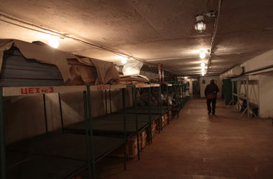
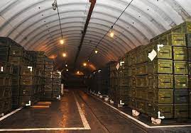
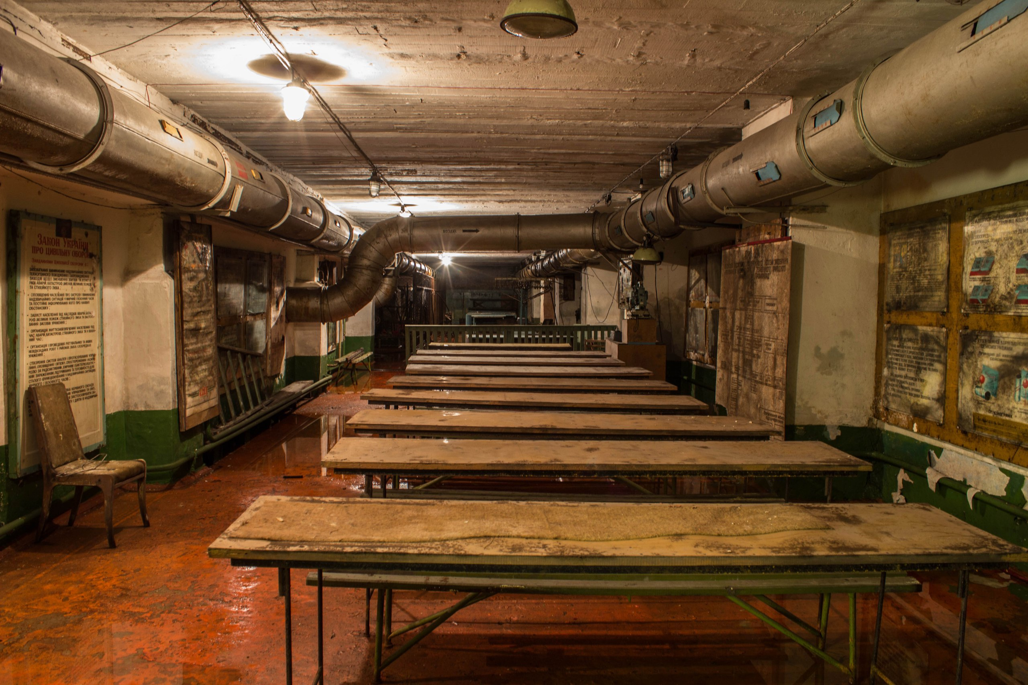
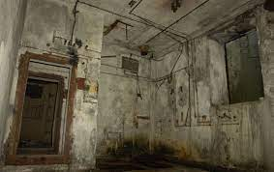

Slide 9
План сховища: 1 — приміщення для укриття людей; 2 — пункт управління; 3 — медичний пункт (може не влаштовуватися); 4 — фільтровентиляційна камера; 5 — приміщення дизельної електростанції; 6 — санітарний вузол; 7 — приміщення для ПММ і електрощитова; 8 — приміщення для продовольства (може не облаштовуватися); 9 — вхід з тамбуром; 10 — аварійний вихід з тамбуром.

Slide 10
Далі буде

